Slide 1
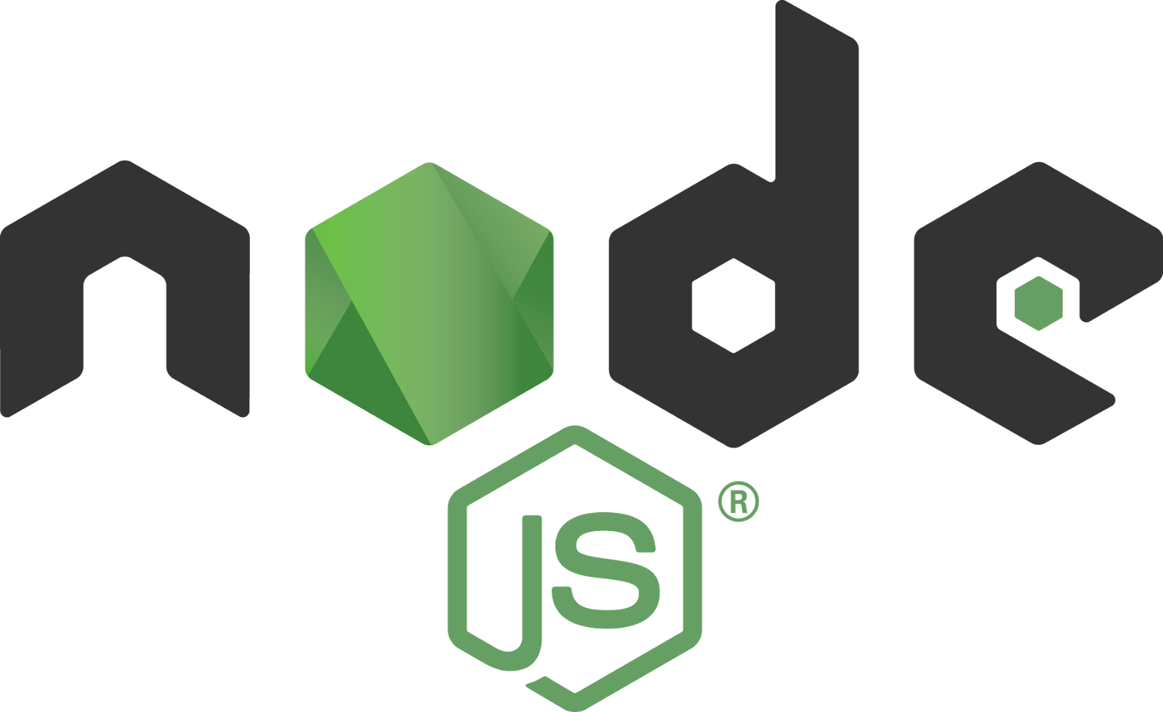

Slide 2
Es la mejor opción del mercado para aplicaciones en tiempo real, como chats online o determinados juegos.
El hecho de permitir a los desarrolladores escribir en JavaScript tanto del lado del servidor como del lado del cliente hacer que la transferencia de datos entre estos puntos sea más rápida y por lo tanto reduce los tiempos de trabajo.
El desarrollo de aplicaciones es mucho más rápido, las aplicaciones también y por lo tanto el usuario puede acceder a una mejor experiencia de uso. Esto se debe a que Node.js utiliza el motor V8 de Google.
Es ideal para manejar aplicaciones de alto tráfico de usuarios y eventos, como por ejemplo Twitter donde a cada segundo se envían cientos de miles de tuits.
Node.js abre todo un nuevo mundo de posibilidades para los programadores, a quienes permitirá crear aplicaciones altamente escalables e innovadoras, escribiendo códigos que permitan decenas de miles de conexiones simultáneas en un único servidor.
Porque plataformas como Linkedin, eBay o PayPal fueron creadas con Node.js, lo que indirectamente es una muestra de su calidad.

Slide 3
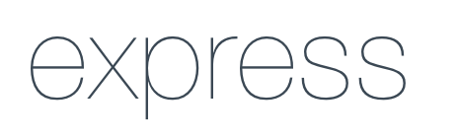

Slide 4
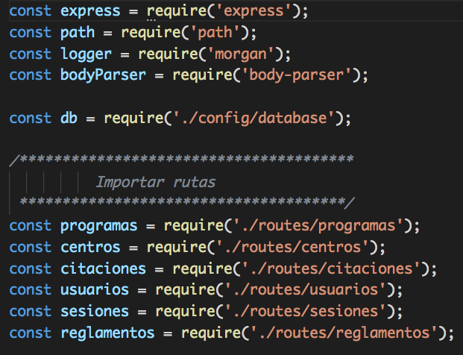

Slide 5
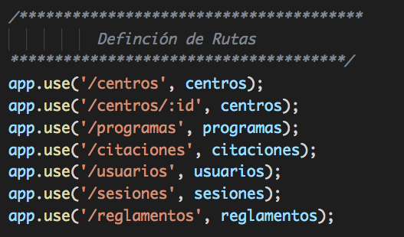

Slide 6
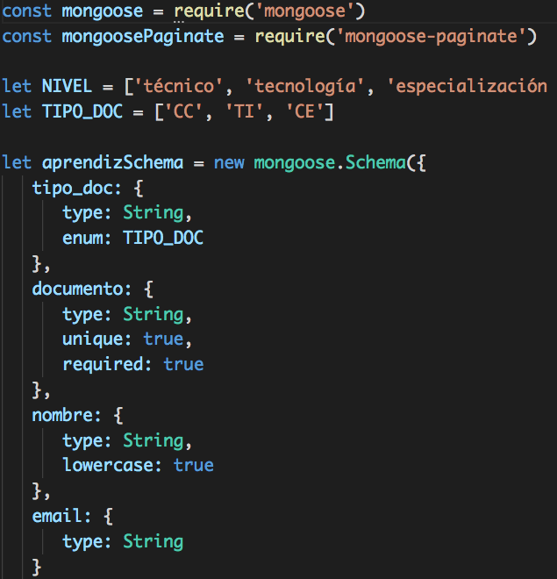

Slide 7
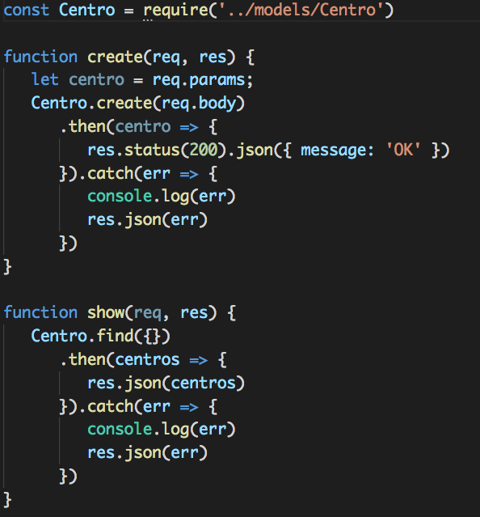

Slide 8
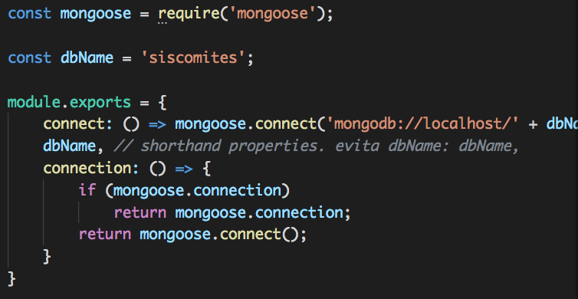

Slide 9
Ventajas:
Uso estricto de javascript
Framework más usado de nodejs y con mayor comunidad
Es la base de varios frameworks como loopback, kraken, keystone, feathers, sails, etc. Por ende aprenderlo siempre va a servir para usar otros frameworks.
Integra fácilmente cualquier otra dependencia.
Es el más bajo nivel hacia nodejs que conozco.
No me gusta:
Hay mucha libertad, no tiene una estructura definida.
No hay comandos para crear elementos.

Slide 10
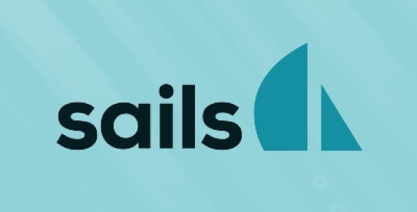

Slide 11
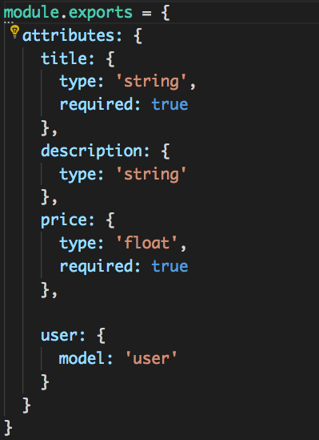

Slide 12
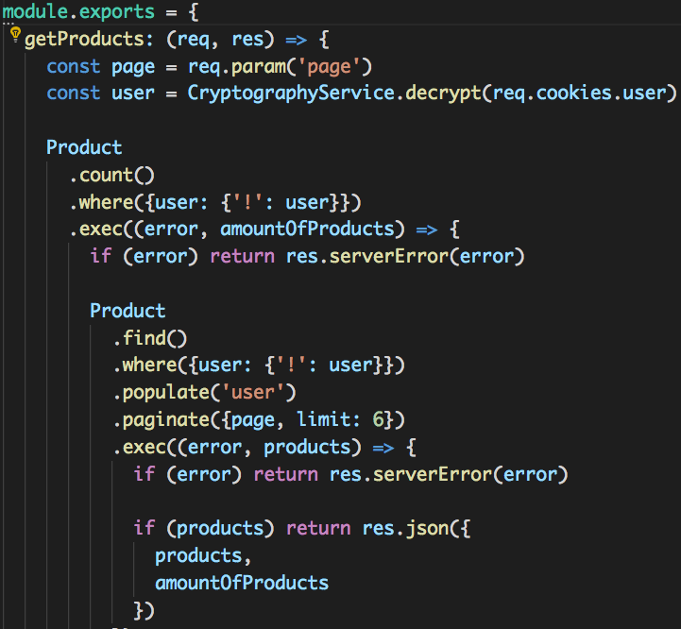

Slide 13
Ventajas:
MVC
Integra Realtime
Basado en express
Codificación basada en ecmascript.
No me gusta:
Está soportado por la empresa del creador y la comunidad es muy pasiva y hay tiempos considerables en cambios de versión.

Slide 14


Slide 15
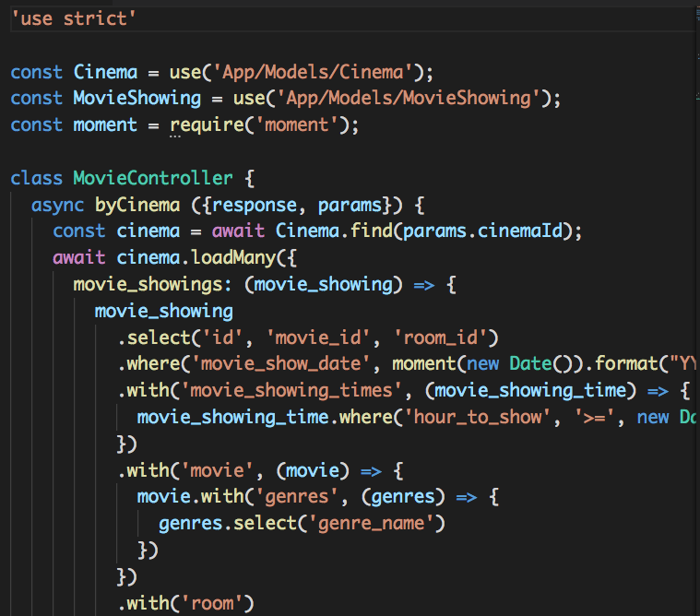

Slide 16
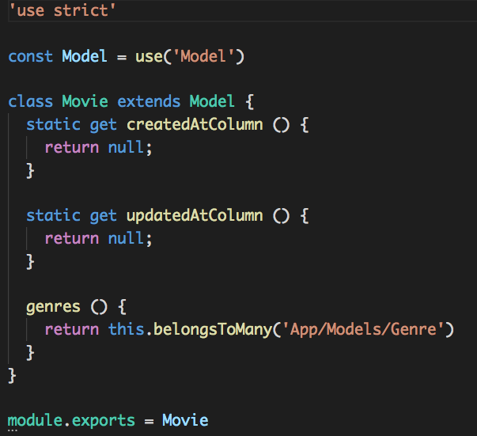

Slide 17
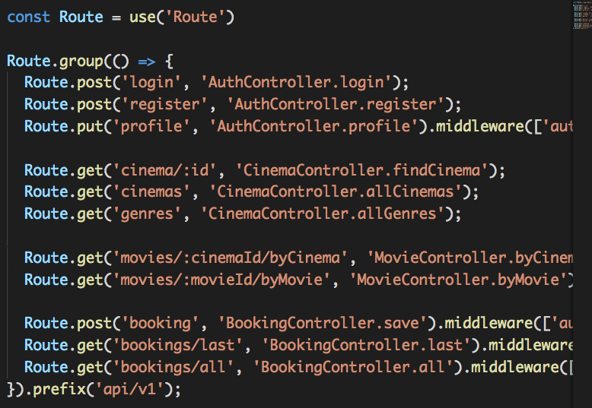

Slide 18
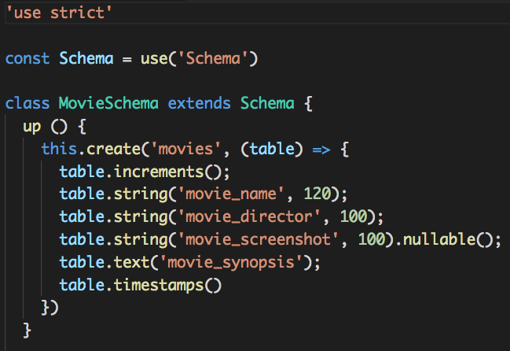

Slide 19
Ventajas:
MVC
Estructura de directorios muy similar a laravel. Muy organizado.
Excelente control de migraciones.
En el caso de crear empresa, es fácil adaptar desarrolladores de laravel a este framework.
No me gusta:

Slide 20
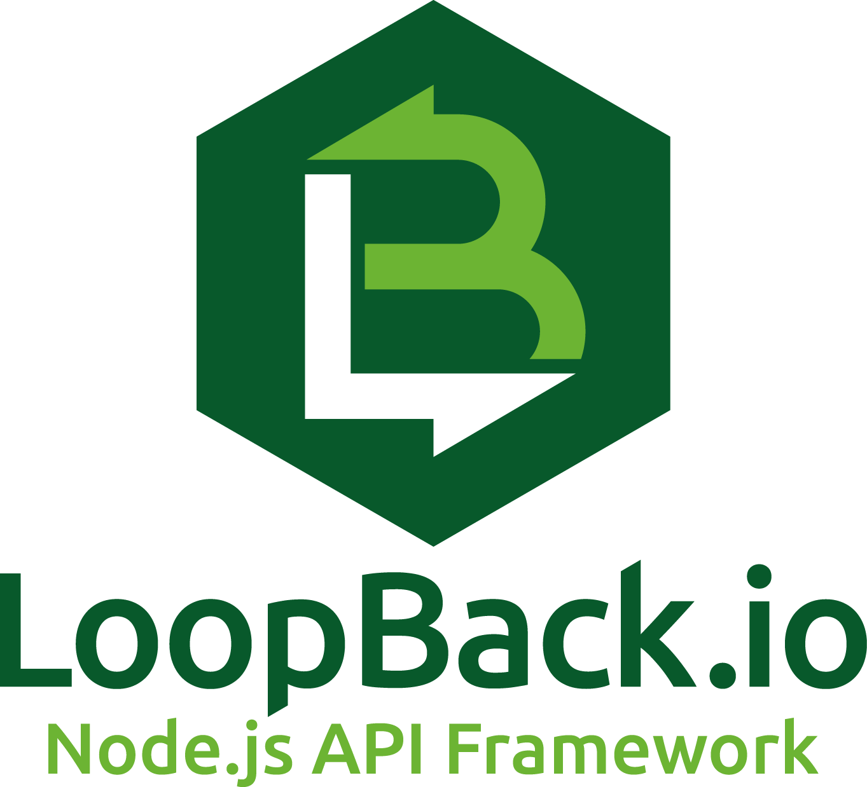

Slide 21
Ventajas:
El más rápido para crear API REST.
Pocos archivos
Swagger para documentar
Basado en express
Muchos conectores de bases de datos
Soportado por IBM
No me gusta:
Documentación y comunidad limitada.
Difícil personalización del framework.
Mezcla del concepto de controlador y modelo

Slide 22
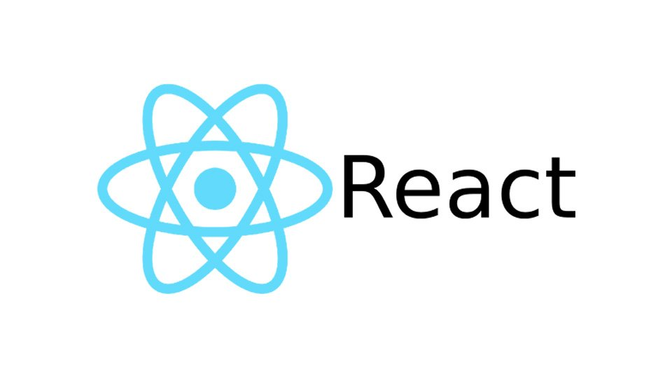

Slide 23
Ventajas:
Reactividad
React Native
Soportado por facebook
No me gusta:
JSX (me parece más extenso el código para hacer lo mismo comparándolo con angular y vue)
Mucha libertad en el desarrollo

Slide 24
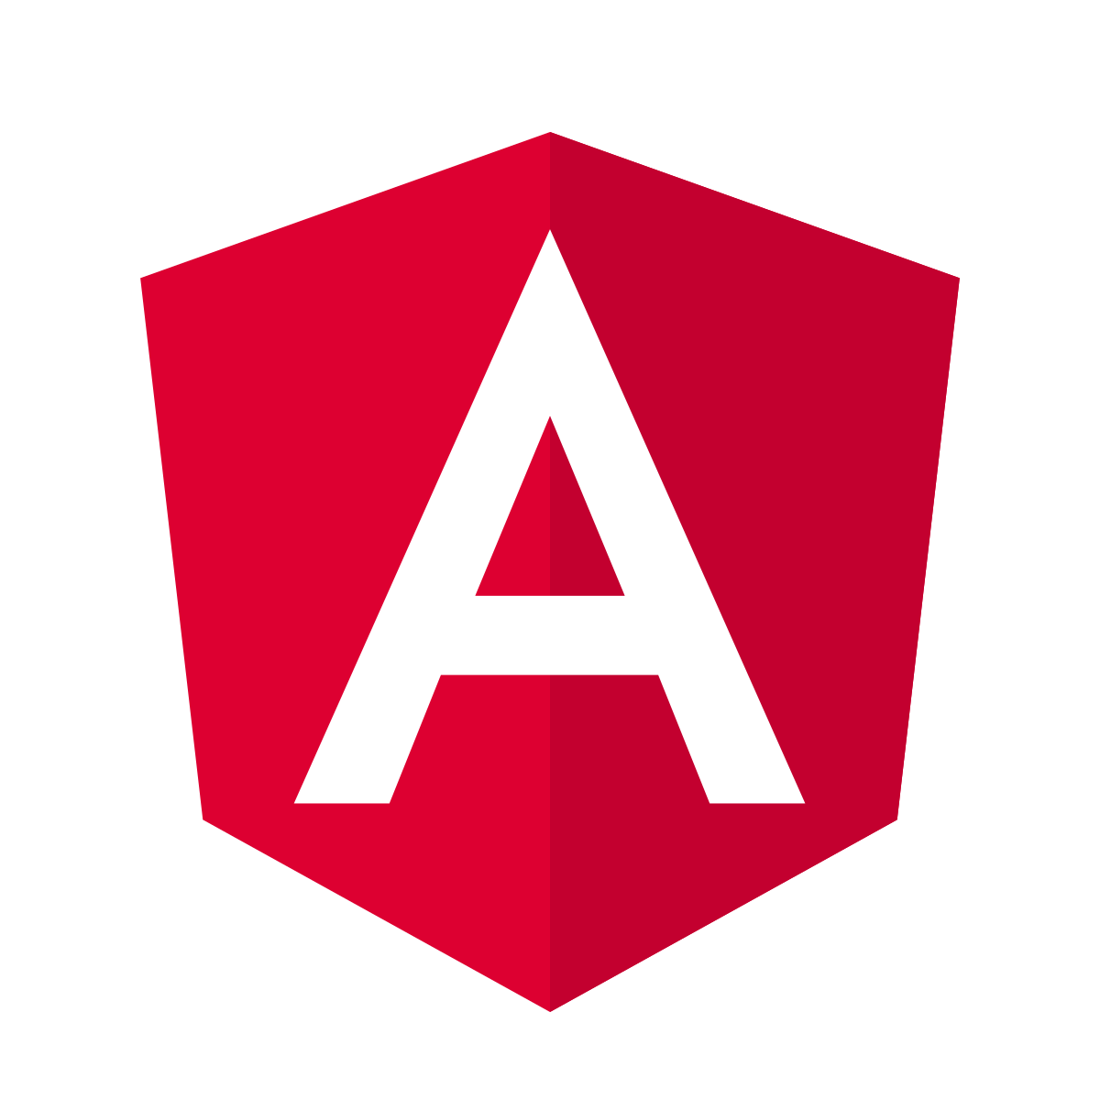

Slide 25
Ventajas:
Estructura definida
Gran demanda en el sector empresarial
Typescript para los desarrolladores que vienen de POO
Tiene incorporado todo lo que necesita una aplicación, es muy difícil necesitar instalar una dependencia adicional.
Nativescript
Ionic
Soportado por Google
Es el más poderoso para PWA
No me gusta:
Curva de aprendizaje mayor, muy similar a java, pero si el desarrollador viene de java o C# le será muy fácil.
Obligatoriedad de usar typescript.

Slide 26


Slide 27
Ventajas:
Curva de aprendizaje
Filosofía
Relación con laravel
Excelente documentación (la mejor de todas)
Integra PWA
Weex
Tiene lo mejor de angular y de react
Codificación netamente en javascript, aquí si se aprende Ecmascript.
No me gusta:
Mucha libertad en el desarrollo
Soportado oficialmente solo por su creador

